Slide 1
5 – Амалий иш: Зараркунанда дастурий воситаларнинг содда статик таҳлили
ХУДОЙҚУЛОВ ЗАРИФ
АХБОРОТ ХАВФСИЗЛИГИ кафедраси ассистенти

Slide 2
Ишдан мақсад
Берилган ЗДВ содда статик таҳлиллаш воситалари асосида таҳлиллаш
  ХЭШ қиймат асосида таҳлиллаш
  ЗД лардан “қаторларни (strings)” аниқлаш
  Файлларнинг антивируслар асосидаги таҳлиллаш
  PE файл сарлавҳаси ва бўлимларини таҳлиллаш
Буларни амалга ошириш учун http://www.VirusTotal.com/ онлайн таҳлиллаш воситасидан фойдаланилади

Slide 3
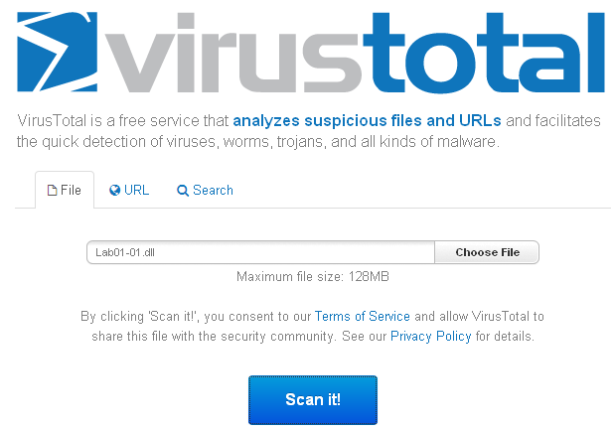
Наъмуна
Lab01-01.dll файлларни таҳрирлаш амалга ошириш учун

Slide 4
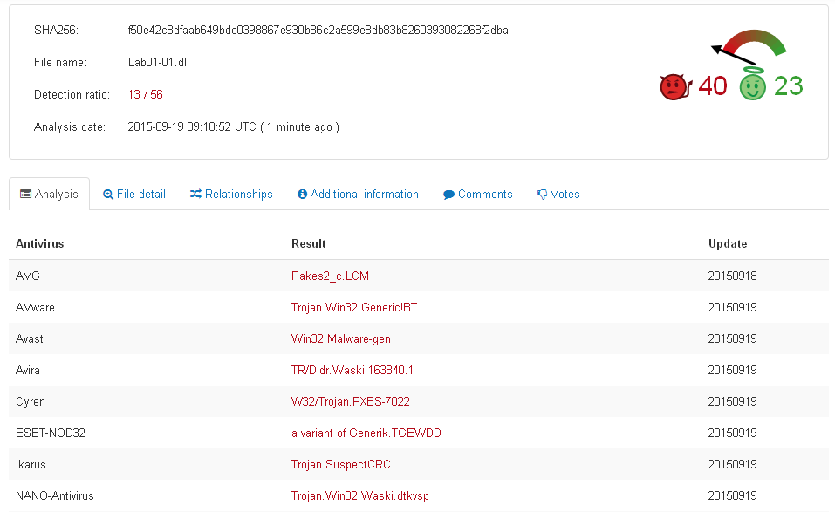
Файлларнинг антивируслар асосидаги таҳлиллаш натижалари

Slide 5
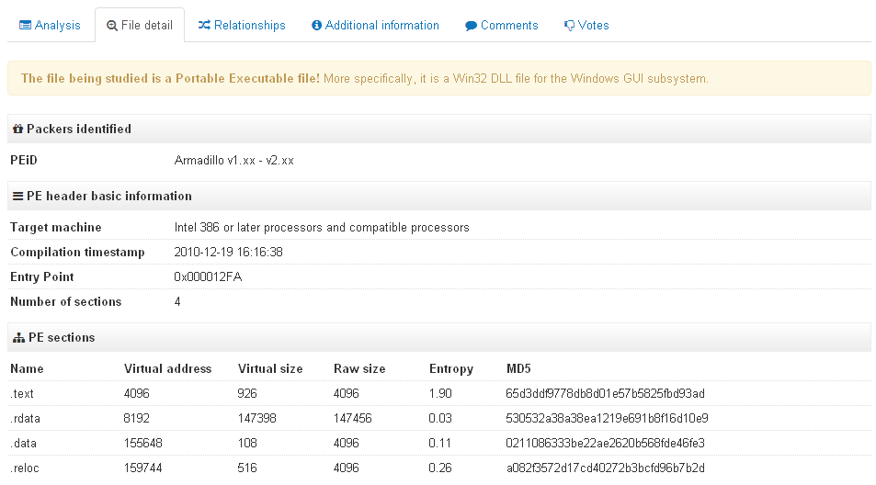
Таҳлилланаётган файл хусусияталарини кўриш (File Detail менюси)

Slide 6
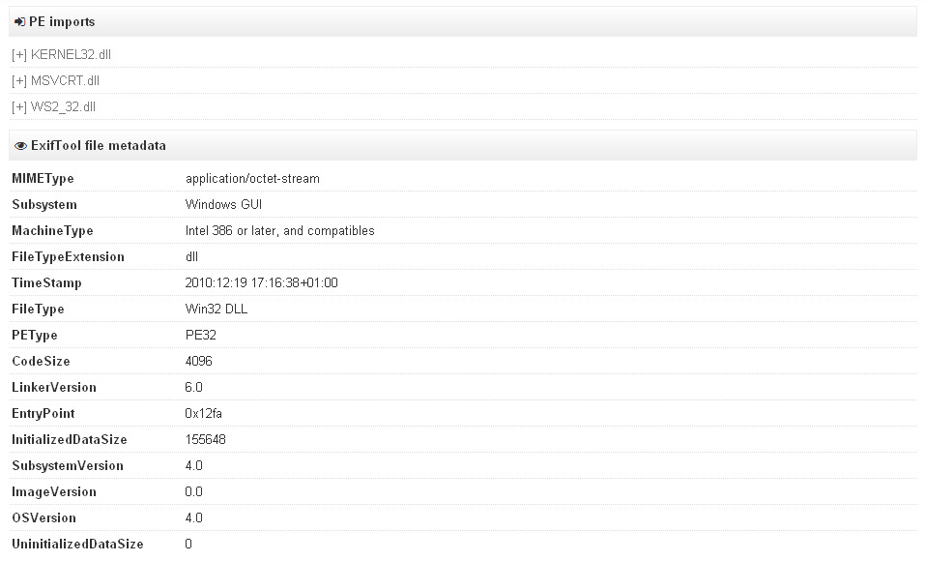
Таҳлилланаётган файл хусусияталарини кўриш (File Detail менюси)

Slide 7
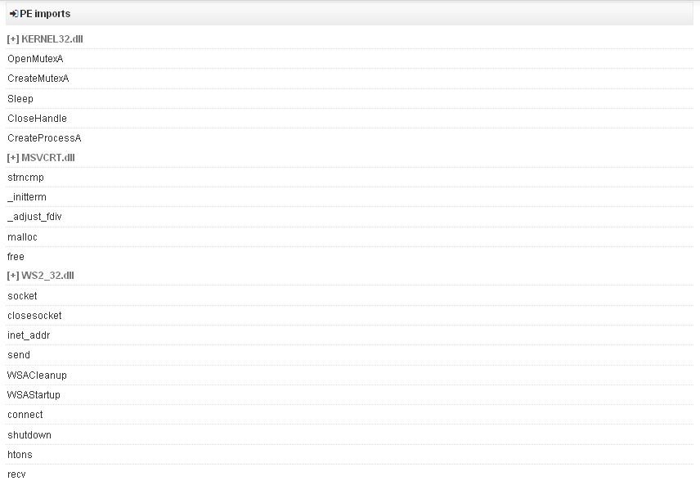
Кутубхона функциялари таркиби

Slide 8
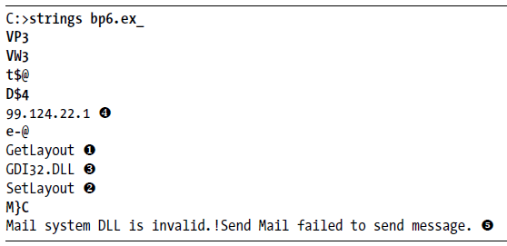
ЗД лардан “қаторларни (strings)” аниқлаш

Slide 9
Олинган таҳлил натижалари
Lab01-01.dll файли эса CreateProcess ва Sleep функцияларидан иборат. Бундан ташқари WS2_32.dll кутубхонадан ташкил топганлиги сабабли, уни тармоқ созланмаларига тасири бўлиши мумкинлигини айтиш мумкин.
.dll файлни strings дастурида таҳлил қилинганда 127.26.152.13 манзил аниқланган. Бу эса уни ЗД эмаслигини билдиради. Агар ЗД бўлганда эди манзил ўзгартиририлган (йўналтирилган) бўлар эди.
Умумий таҳлил натижасида шуни айтиш мумкинки .dll файл Backdoor туридаги ЗД бўлиши мумкин.

Slide 10
Топшириқ
Lab01-01.exe ва Lab01-04.exe файлларни
  http://www.VirusTotal.com/
  Strings дастуридан фойдаланиб таҳлил қилинг
ЗДВ амалга ошириш керак бўлган ҳаракатларни олдиндан айтишга ҳаракат қилинг.

